Slide 1
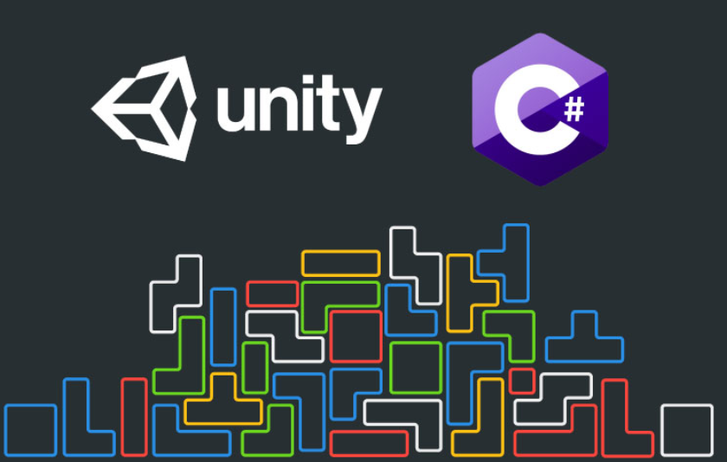
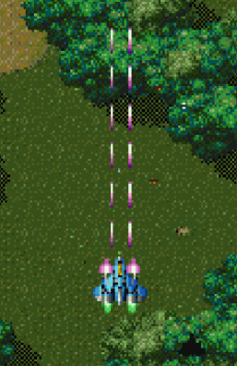
C# 프로그래밍

Slide 2
프로젝트개요
1. 프로젝트 명 및 기간
⊙ 프로젝트 명 : c# 슈팅게임
⊙ 프로젝트 기간 : 2018년 9월6일 ~ 2018.12월.13일 ( 15주 )
2. 프로젝트 목적
⊙ C# 언어를 기반으로 하여 unity 환경에서 슈팅 게임을 만들어 보자
3. 프로젝트 기능
⊙ 유니티 환경속에서 슈팅게임을 하여 플레이어 유닛을 움직여
적 유닛을 파괴시키는 게임

Slide 3
조직도
자료 조사 및 ppt 제작
심요섭
프로그램 기획
류현덕
자료 조사 및 프로그램 수정
최연빈
프로그램 컴파일
서효석

Slide 4
프로젝트
Test 일정
Test
코딩
컴파일
빌드 업
디버그
오류 수정
토의 및 수정
2차 Test
토의 및 수정
추가사항 토의
1차 Test
3차 Test
토의 및 수정
최종 Test
제출
Test 계획
Test | 일정
코딩 및 1차 Test | 2018년 09월 14일 ~ 2018년 09월 26일
수정 및 2차 Test | 2018년 09월 27일 ~ 2018년 10월 25일
수정 및 3차 Test | 2018년 10월 26일 ~ 2018년 11월 22일
수정 및 최종 Test | 2018년 11월 23일 ~ 2018년 12월 12일
제출 | 2018년 12월 13일

Slide 5
프로젝트
세부일정
세부일정
9월
10월
11월
일 정 | 6 | 7 | 8 | 9 | 10 | 11 | 12 | 13 | 14 | 15 | 16 | 17 | 18 | 19 | 20 | 21 | 22 | 23 | 24 | 25 | 26 | 27 | 28 | 29 | 30 | 1 | 2 | 3 | 4 | 5 | 6 | 7
코딩
디버그
1차 Test
1차 토 의
1차 수 정
2차 Test
2차 토 의
2차 수 정
3차 Test
3차 토 의
3차 수 정
최종 Test
제 출

Slide 6
세부
수행일정
9월
10월
11월
일 정 | 8 | 9 | 10 | 11 | 12 | 13 | 14 | 15 | 16 | 17 | 18 | 19 | 20 | 21 | 22 | 23 | 24 | 25 | 26 | 27 | 28 | 29 | 30 | 31 | 1 | 2 | 3 | 4 | 5 | 6 | 7 | 8
코딩
디버그
1차 Test
1차 토 의
1차 수 정
2차 Test
2차 토 의
2차 수 정
3차 Test
3차 토 의
3차 수 정
최종 Test
제 출 8

Slide 7
세부
수행일정
11월
일정 | 15 | 16 | 17 | 18 | 19 | 20 | 21 | 22 | 23 | 24 | 25 | 26 | 27 | 28 | 29
시나리오
3차 Test
3차 토의
3차 토의

Slide 8
12월 일정
일정 | 단계 | 세부단계 | 작업
11.29~12.6 | 최종 토의,수정 및 제출 | 음향,UI 난이도 업데이트 보고서 | 음향적인 부분 (현재 충돌 영역밖에 사운드 이벤트발생) 추가할 부분: 배경 및 미사일 사운드 이벤트 추가 난이도 업데이트 : 현재 적기 랜덤발생 부분과 속도 부분 지속적인 난항 보고서 : 최종ppt, 회의록, 메뉴열, 작업일지. 등
12.6~12.13 | 최종 | 프로그램 마무리 | 보고서 발표 , 최종 ppt 발표 산출물 소개, 프로그램 시연

Slide 9
최종
진행상황
1.현재 유닛을 생성, 움직이기 가능 , 미사일을 쏘기 위해 코딩 조사
2.이미지 파일 구하기, 미사일을 쏠 수 있는 코딩 , 좌표 값 으로 이용
3.코딩을 이용해 생성 유닛으로 미사일을 쏘면서 움직이기 ( c# 을 이용해 움직이기)
4.메모리 풀링(Memory Pooling)을 이용한 미사일 발사 -> 예기치않은 GC(가비지 컬렉터)호출 방지
5.게임 난이도 설정구상 및 자료 조사.
6.적 유닛충돌효과 HP 만들기
7.플레이어 유닛 HP바 생성 / 플레이어 유닛 파괴
8. 배경 삽입 및 움직이기 / 메인, 도움말 씬에 대한 코딩 공부 및 자료 찿기
9.지난 주 배경 스크롤 오류문제 수정, 파괴효과,소리효과, 랜덤 적 발생.
10. 지난주 파괴효과, 소리효과, 적 랜덤발생, 오류 수정
11.Score 기능 추가, 플레이어 화면 밖 이동 제한, UI기능 적용 재 시작 기능 추가
12.프로젝트 마무리 단계 보고서 작성 발표
오류수정
배경화면이 일정 구간이 넘어가면 사라지는 현상 (수정완료) 11/15
유닛, 미사일 (적 기체, 플레이어)이 일정 구간을 넘어가면 배경과 같이 사라지는 현상 (수정완료) 11/15
메인 씬 , 도움말 씬 에서 의 배경화면이 고정이 되지 않고 갑자기 누락되거나 사라지는 현상 (수정완료) 11/15
- 적 기체를 파괴하면 충돌효과(파괴이미지)가 나오는데 랜덤 적기를 만드는 과정에서 (스크립,코딩) 에러가 발생(수정완료) 11/21
파괴이미지가 오류가 남으로써 사운드 파괴 사운드 동일오류 (수정완료) 11/21
- 랜덤 유닛 완벽 생성 (수정완료) 11/28
충돌사운드, 등 사운드 부분 (업데이트) ~ 11.29
UI 퀄리티 (업데이트) ~ 11.28
- 난이도 1,2,3 설정 및 기타 오류 수정 (마무리까지 코딩)
- 난이도 설정 마무리, 보고서 작성

Slide 10
시나리오
1.게임 시작 및 도움말
2.게임시작
3.플레이어 유닛 생성
4.플레이어 시점 유닛 이동
5.적 유닛 생성
6.적 유닛 격파 및 회피
7.플레이어 유닛 파괴 / 적 유닛 파괴
8.게임 끝.
9.게임 시작 / 종료

Slide 11
순서도

Slide 12
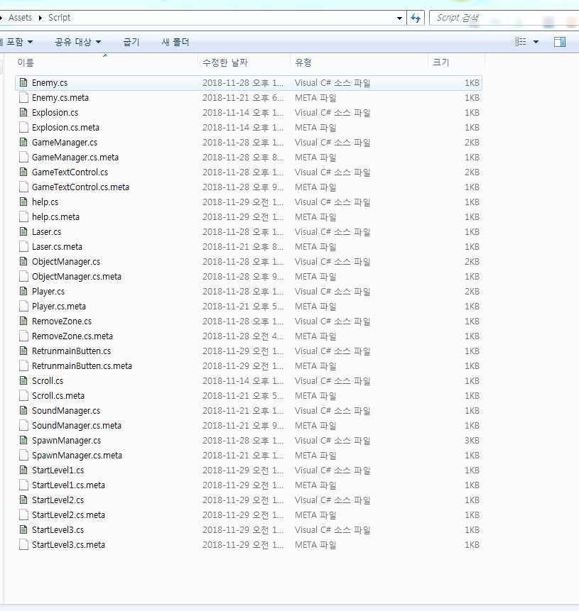
핵심소스
시작일~최종일
산출물-목록

Slide 13

2주차

Slide 14
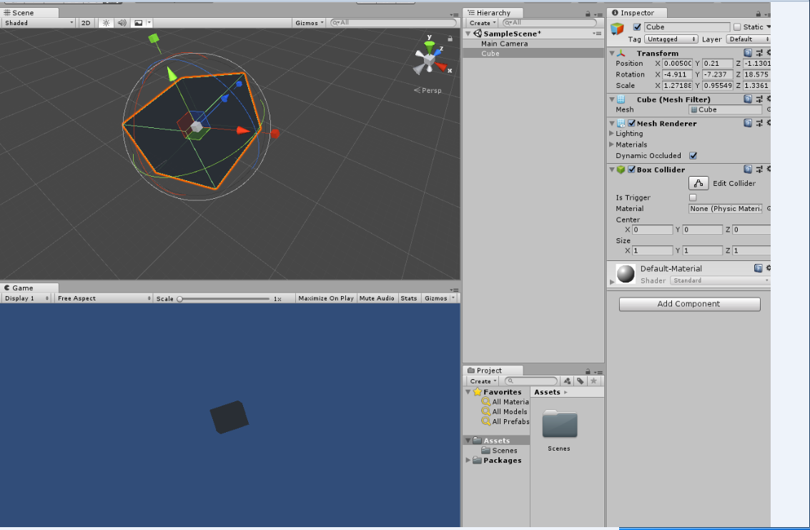
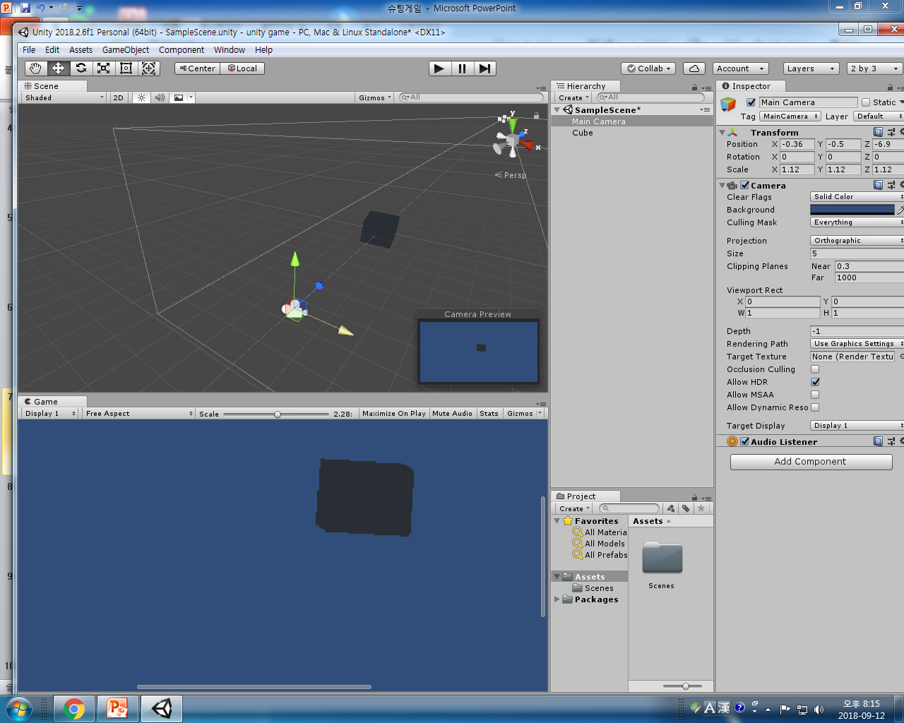
2주차
카메라 구도 작동, 유니티 툴, 작용법과 조사 및 공부

Slide 15
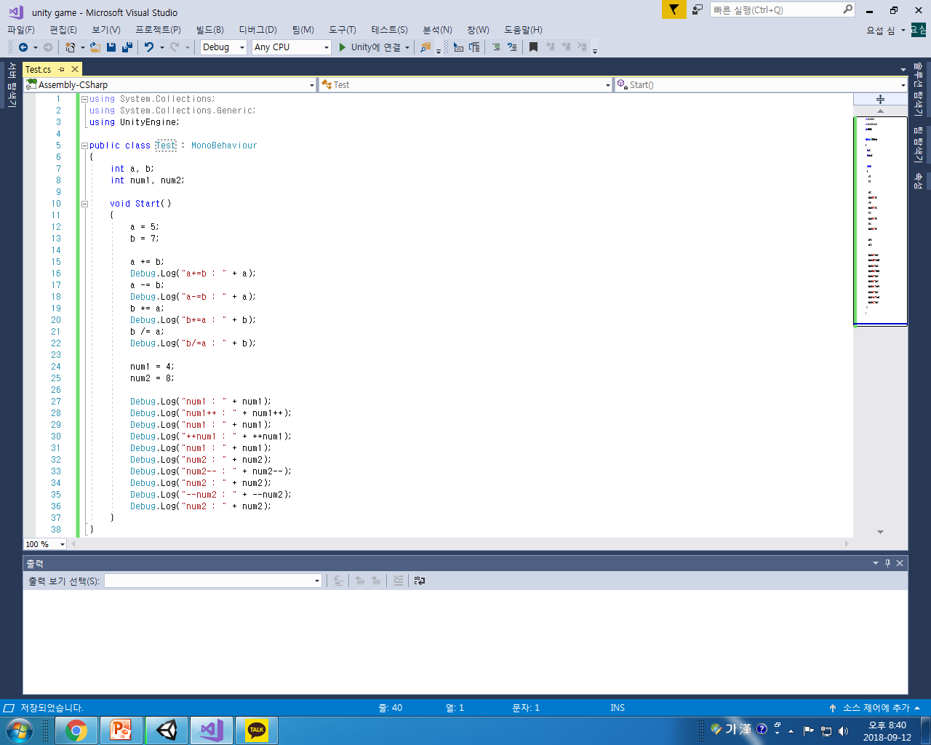
2주차
Visual Studio 에서의 소스

Slide 16
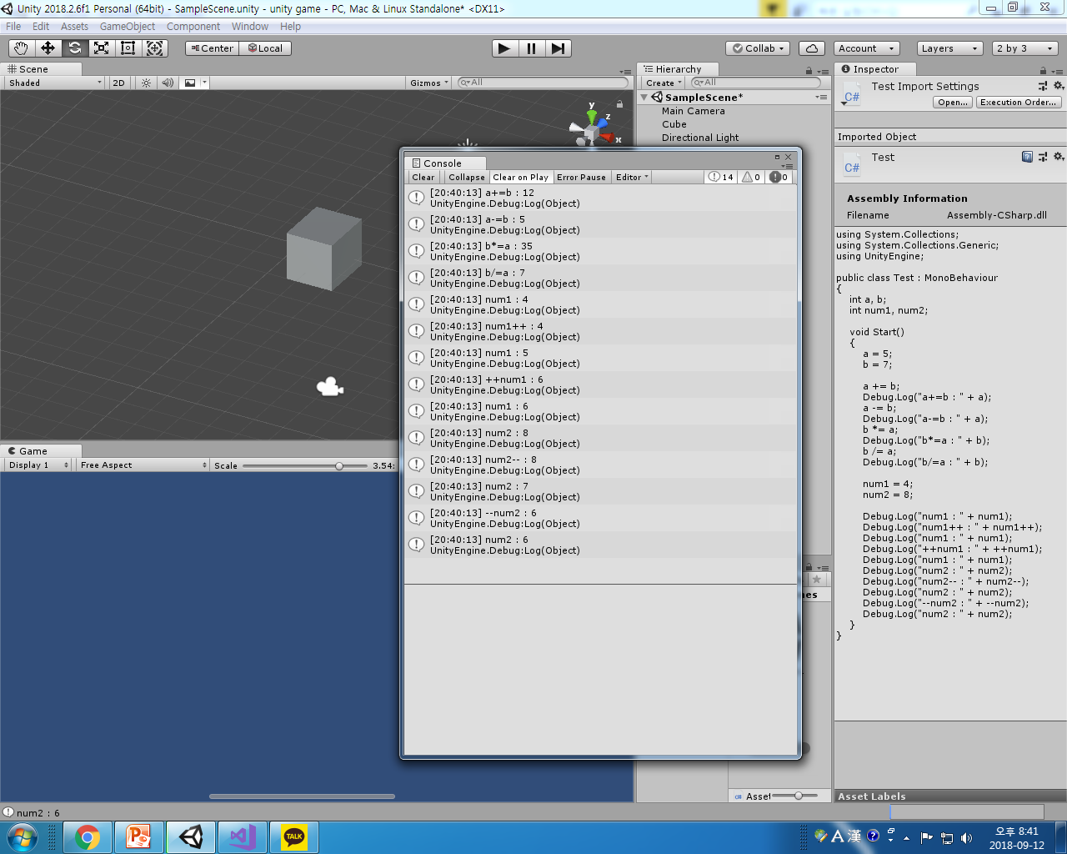
2주차
Unity 에서의 카메라 출력 부분

Slide 17
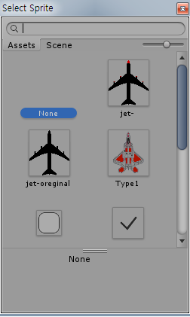
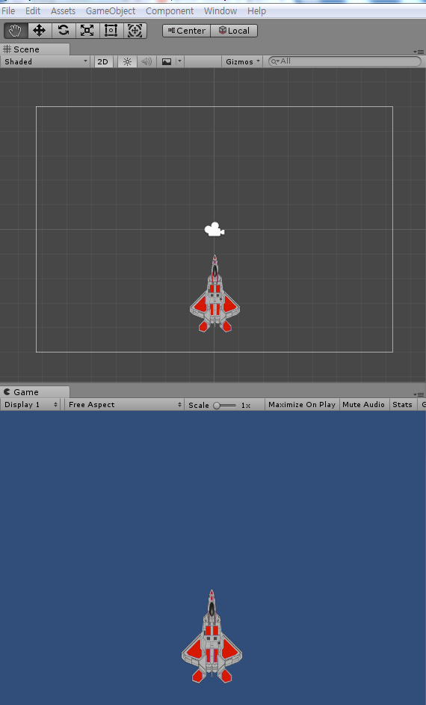
3주차
2D Object를 선택 후 비행 물체(이미지) 불러오기

Slide 18
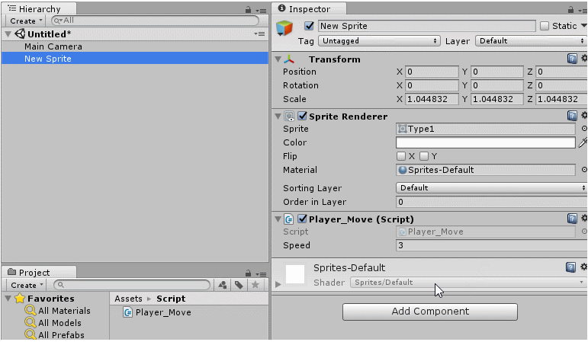
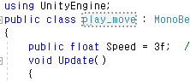
3주차
코딩 된 파일을 New Sprite에 적용
변수를 public으로 선언을 하면 외부 클래스
뿐만 아니라
에디터에서도 직접 해당 변수를
변경이 가능합니다.

Slide 19
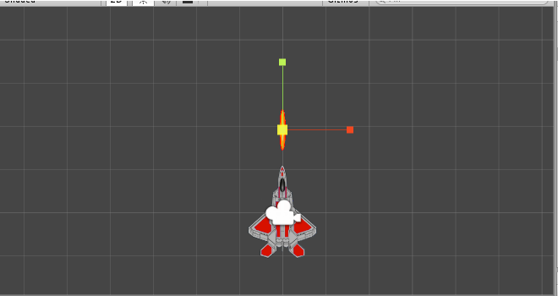
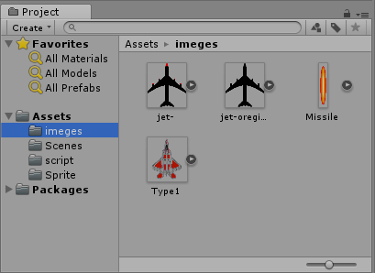
4주차
2D Object를 선택 후 비행 물체(이미지) 불러오기

Slide 20
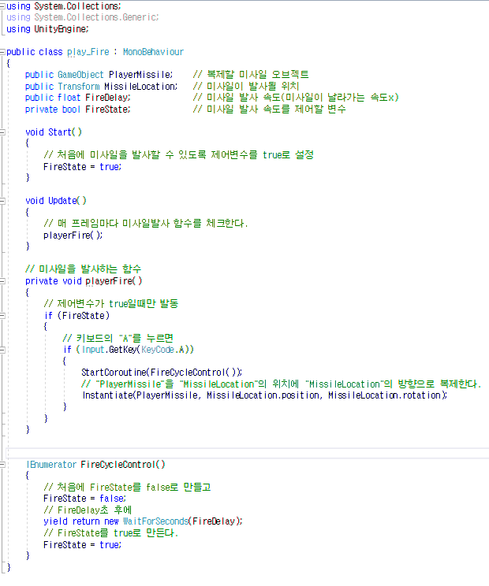
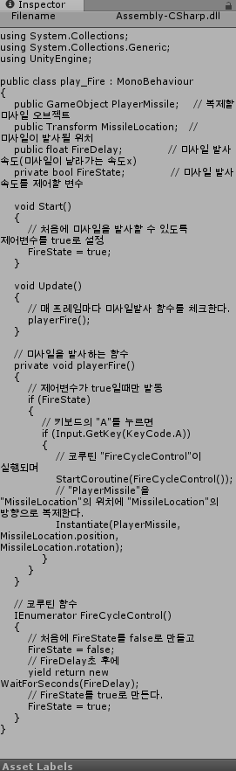
4주차
Visual studio 와 unity 에서의 코딩
특정 키를 눌렀을 때 생성될 미사일 생성 코딩

Slide 21
5주차
현재 진행내용
진행상황 : ppt , 유니티 기능 이해 , 소스자료 및 조사 , 미사일 코딩에 대한 조사 , 움직이기 쏘기
조사 사항
1.현재 유닛을 생성, 움직이기 가능 , 미사일을 쏘기 위해 코딩 조사
2.이미지 파일 구하기, 미사일을 쏠 수 있는 코딩 , 좌표 값 으로 이용
3.코딩을 이용해 생성 유닛으로 미사일을 쏘면서 움직이기 ( c# 을 이용해 움직이기)
4.메모리 풀링(Memory Pooling)을 이용한 미사일 발사 -> 예기치않은 GC(가비지 컬렉터)호출 방지

Slide 22
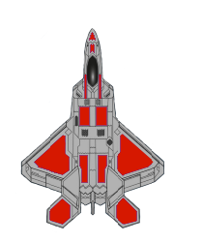
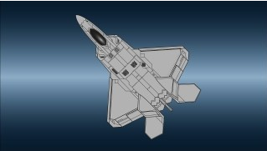

6주차
시나리오
슈팅 게임 : 비행 , 미사일 (우주에서의 전투)
사용자의 유닛의 차별 성을 주기 위해 빨간색으로 칠함
> 수정 적기 기채에 대한 색을 고려, 파란색으로 수정

Slide 23
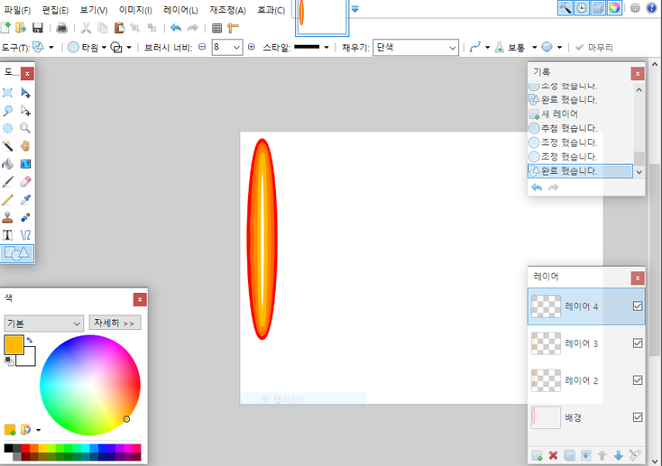
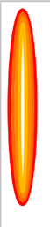
6주차
슈팅 게임 : 비행 , 미사일
미사일의 구분을 위해 빨간색, 주황색, 노란색을 고려

Slide 24
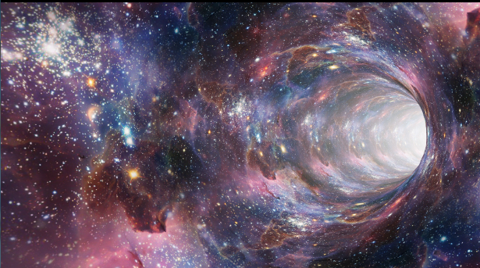

6주차
적기 생성 : 적기 색을 빨간색으로 설정
게임 배경 : 우주 (은하계) 에서의 전투

Slide 25





6주차
1
2
3

Slide 26
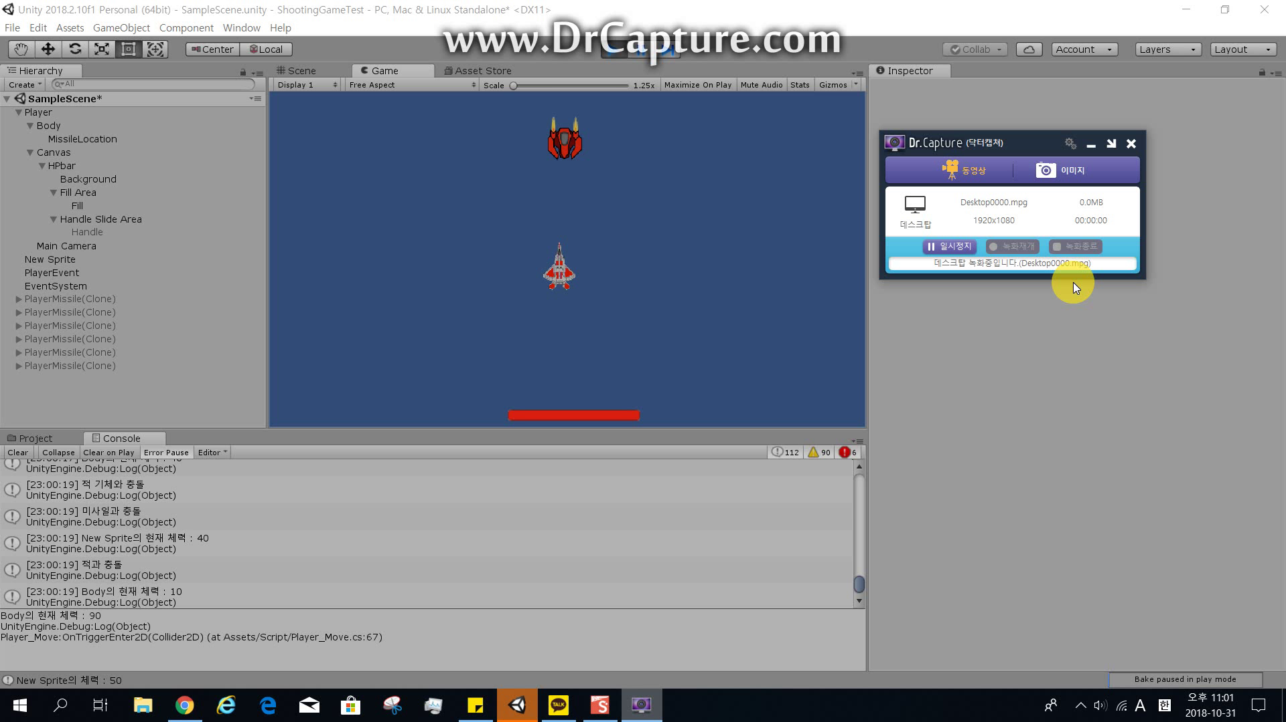
7주차
HP 생성

Slide 27
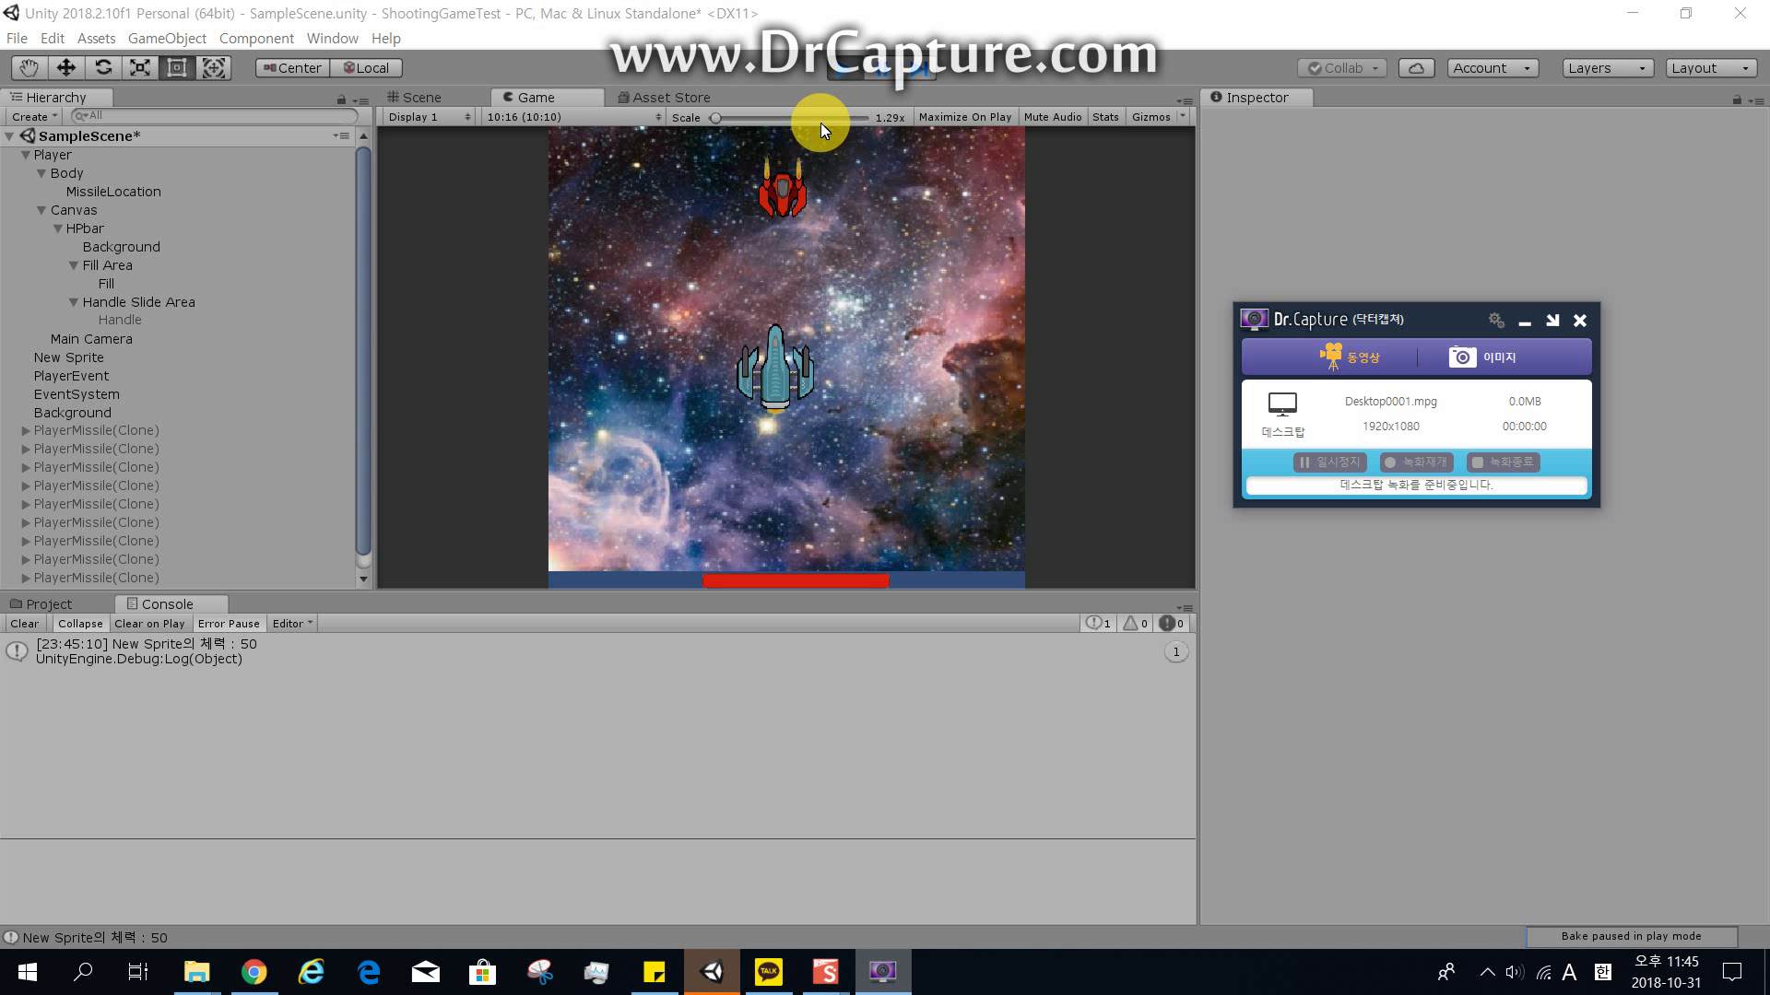
7주차
HP 와 충돌처리

Slide 28
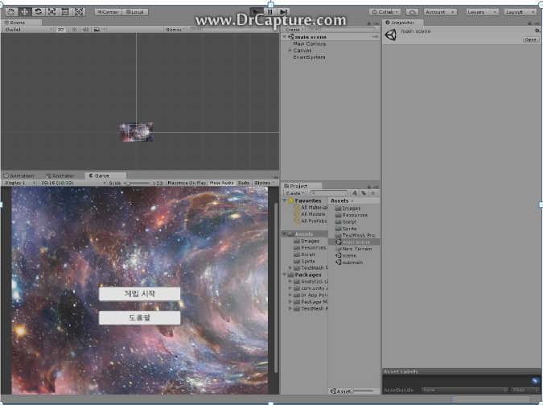
8주차
메인 화면 생성, 도움말 및 배경 오류

Slide 29
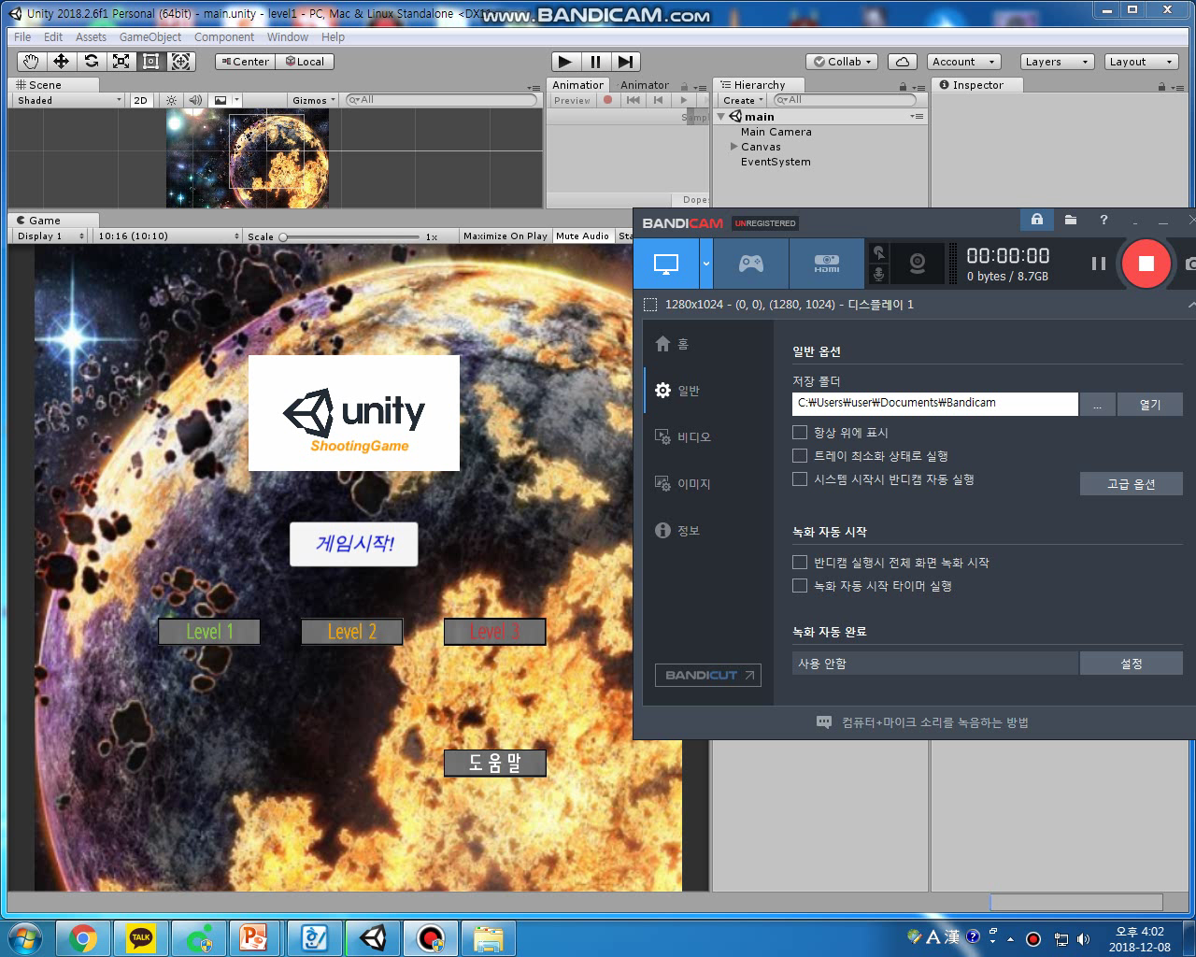
9주차
배경 스크롤 구현/
적기생성,
사운드 충돌처리 오류

Slide 30
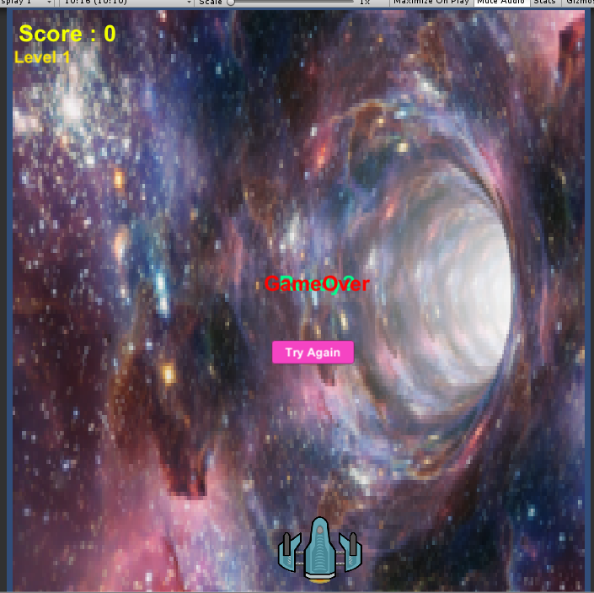
10 주차
Score 기능 추가, 플레이어 화면 밖 이동 제한, UI기능 적용, 재 시작 기능 추가
난이도 : 1 기본 (플레이어속도: 5 적 속도: 1)

Slide 31

10 주차
난이도 : 2 (플레이어속도: 3 적 속도: 3)
메인 씬 에서 넘어가지가 않음

Slide 32
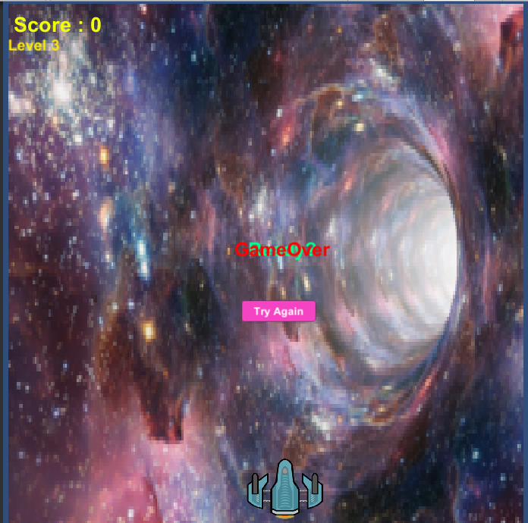
12/13
사운드 : 충돌
난이도 : 3 (플레이어속도: 3 적 속도: 5)
난이도 오류 수정
게임 마무리

Slide 33
최종
진행상황
1.현재 유닛을 생성, 움직이기 가능 , 미사일을 쏘기 위해 코딩 조사
2.이미지 파일 구하기, 미사일을 쏠 수 있는 코딩 , 좌표 값 으로 이용
3.코딩을 이용해 생성 유닛으로 미사일을 쏘면서 움직이기 ( c# 을 이용해 움직이기)
4.메모리 풀링(Memory Pooling)을 이용한 미사일 발사 -> 예기치않은 GC(가비지 컬렉터)호출 방지
5.게임 난이도 설정구상 및 자료 조사.
6.적 유닛충돌효과 HP 만들기
7.플레이어 유닛 HP바 생성 / 플레이어 유닛 파괴
8. 배경 삽입 및 움직이기 / 메인, 도움말 씬에 대한 코딩 공부 및 자료 찿기
9.지난 주 배경 스크롤 오류문제 수정, 파괴효과,소리효과, 랜덤 적 발생.
10. 지난주 파괴효과, 소리효과, 적 랜덤발생, 오류 수정
11.Score 기능 추가, 플레이어 화면 밖 이동 제한, UI기능 적용 재 시작 기능 추가
12.프로젝트 마무리 단계 보고서 작성 발표
오류수정
배경화면이 일정 구간이 넘어가면 사라지는 현상 (수정완료) 11/15
유닛, 미사일 (적 기체, 플레이어)이 일정 구간을 넘어가면 배경과 같이 사라지는 현상 (수정완료) 11/15
메인 씬 , 도움말 씬 에서 의 배경화면이 고정이 되지 않고 갑자기 누락되거나 사라지는 현상 (수정완료) 11/15
- 적 기체를 파괴하면 충돌효과(파괴이미지)가 나오는데 랜덤 적기를 만드는 과정에서 (스크립,코딩) 에러가 발생(수정완료) 11/21
파괴이미지가 오류가 남으로써 사운드 파괴 사운드 동일오류 (수정완료) 11/21
- 랜덤 유닛 완벽 생성 (수정완료) 11/28
충돌사운드, 등 사운드 부분 (업데이트) ~ 11.29
UI 퀄리티 (업데이트) ~ 11.28
- 난이도 1,2,3 설정 및 기타 오류 수정 (마무리까지 코딩)
- 난이도 설정 마무리, 보고서 작성

Slide 34
산출물
단계 | 작업 | 산출물
프로젝트 기획 | 프로젝트 주제 확정 | 프로젝트 계획서
 | 프로젝트 목표 및 기능 확정
 | 역할 분담
 | 프로젝트 보고서 작성
자료조사 | 유니티, 슈팅게임 정보조사 | 조사 자료
 | 슈팅게임 기능
 | 슈팅게임 소스 조사
디자인 설정 | ppt 및 계획 | ppt 제작
 | 슈팅게임 화면 구성 | 슈팅게임 화면 구성도
개발 | 기능 정리 | 기능 정의서
 | 주차 별 보고서 작성 | 주차 별 보고서
테스트 | 테스트 및 미비점 보완 | 테스트 시나리오 및 결과서
완료 | 메뉴얼 작성 | 메뉴얼
 | 프로젝트 검수 | 최종 프로젝트 결과물

Slide 35
감사합니다.

